Slide 1
«Переводческая деятельность во время пандемии»
ФЕДЕРАЛЬНОЕ ГОСУДАРСТВЕННОЕ БЮДЖЕТНОЕ
ОБРАЗОВАТЕЛЬНОЕ УЧРЕЖДЕНИЕ ВЫСШЕГО ОБРАЗОВАНИЯ
«НАЦИОНАЛЬНЫЙ ИССЛЕДОВАТЕЛЬСКИЙ
МОРДОВСКИЙ ГОСУДАРСТВЕННЫЙ УНИВЕРСИТЕТ
ИМ. Н. П. ОГАРЁВА»
Кафедра теории речи и перевода
Молодежная секция МРО СПР
Выполнила: студентка 206 группы
Першина М. С.
Научный руководитель: кандидат филологических наук, доцент
Злобин А. Н.

Slide 2
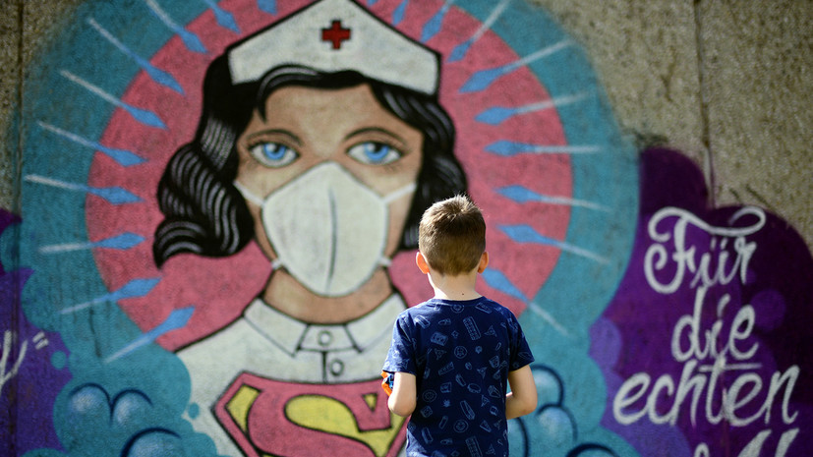
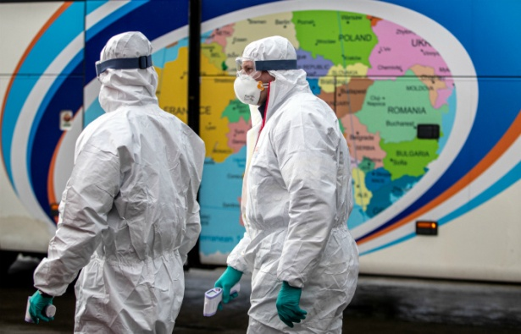
2020 год ознаменовался кризисом, характер которого оказался совершенно неожиданным — нам пришлось столкнуться с понятием самоизоляции и массовым параличом целых сфер бизнеса. Рекомендации государства и врачей, которые настоятельно советуют оставаться дома, а также федеральное распоряжение о временной приостановке деятельности большинства предприятий не обошли стороной и бюро переводов. И влияние пандемии на переводческую отрасль весьма существенно.

Slide 3
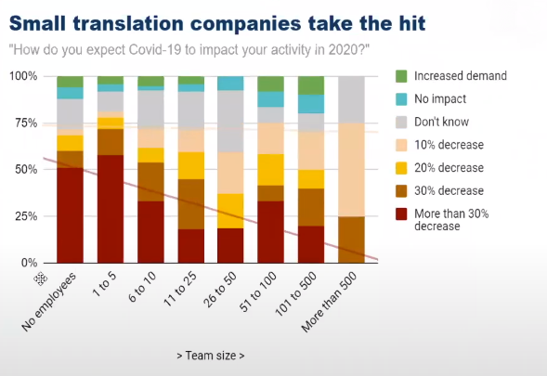
European Union Association of Translation Companies и Globalization and Localization Assotiation, в которых приняли участие 600 разных европейских переводческих компаний и переводчиков, маленькие переводческие компании пострадают больше всего, поскольку ожидают снижение объёмов работы больше, чем на 30%.

Slide 4
Так, например, на недавнем заседании комитета Европарламента в мае этого года по международным делам его председатель Давид-Мария Сассоли обратился к коллегам с просьбой «выступать по-английски, поскольку переводчиков уже нет». Проблема в том, что в офисах Евросоюза количество ежедневных встреч и заседаний сокращено с 40 — 50 до 4 — 5 и на мероприятиях, где требуется очное присутствие переводчика, из-за необходимости соблюдать дистанцию, в кабинках, в которых раньше размещали до трех сотрудников, теперь может работать только один человек. Некоторые заседания вообще проходят в режиме видеоконференции. Для синхронного онлайн-перевода на таких мероприятиях используется приложение Interactio.

Slide 5
Несмотря на то, что переводческий бизнес переживает не лучшие времена, общество нуждается в переводчиках как никогда. Именно благодаря переводчикам российские врачи получили доступ к актуальным зарубежным протоколам лечения, рекомендациям по ведению пациентов с коронавирусом от ведущих мировых специалистов, инструкциям по работе со средствами защиты и множеству других документов.

Slide 6
В интервью сайту «Теплица социальных технологий», посвящённому новинкам в области технологий, петербургская переводчица Мария Юнгер, занимающаяся в основном переводами детских книг, рассказала, что однажды, когда читала материалы о коронавирусе, зашла на сайт анестезиологов-реаниматологов. Когда она открыла его, её поразило сообщение от одного из врачей. Анна Успенская, анестезиолог из Милана, писала о том, что в Италии создали полезные протоколы для медиков о борьбе с коронавирусом, и она хотела бы поделиться ими с российскими коллегами, но сначала документы нужно перевести. Успенская пообещала сделать это, когда вернется домой после суточной смены.

Slide 7
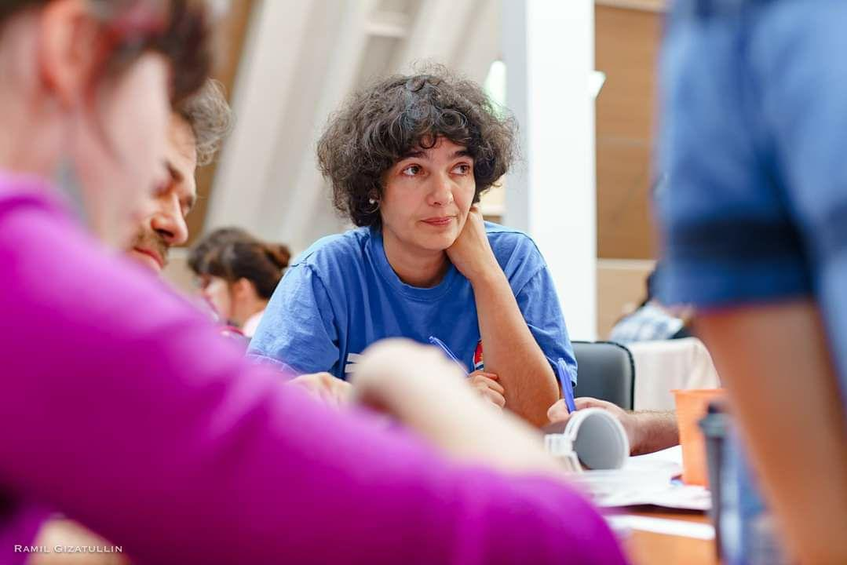
Из слов Юнгер:
«Я представила, как бедный доктор приходит после суток совершенно никакая и тратит время на переводы протоколов. Поскольку у меня много знакомых переводчиков, я сразу предложила нашу помощь. Предложила врачам не тратить своё драгоценное время на эту работу и передать её нам. Доктора сказали, что это очень востребовано, и передали мне пять первых документов для перевода. Так всё и закрутилось».

Slide 8
Перевод медицинских текстов стал для неё абсолютно новой задачей. Среди первых документов были протокол по интубации, инфографика о средствах индивидуальной защиты, сложная научная статья о летучих мышах и 40-страничный обзор о течении коронавирусной инфекции. Материалов, которые есть у врачей, так много, что несколько человек не смогли их перевести. Мария написала пост в Facebook, благодаря которому среди её коллег нашлись волонтеры и приступили к переводам. Всего за месяц они перевели почти 500 документов.

Slide 9
Самая приятная часть работы – отзывы врачей, которые благодарят за перевод нужной информации. «Низкий поклон всем переводчикам, – цитирует Мария Юнгер слова главврача московской Коммунарки Дениса Проценко. – Вы даже не представляете, как много делаете для борьбы с COVID-19».

Slide 10
Чем переводчику можно заняться во время самоизоляции и отсутствия заказов, если нет желания брать на себя ответственность по переводу медицинских материалов:
обновить своё резюме;
пройти онлайн-курсы по специализированному переводу;
прокачать скилл работы с «кошками».

